Slide 1


导论
2021年版

Slide 2

前言
在人类思想史上，就科学性和影响力而言，没有一种思想理论能达到马克思主义的高度，也没有一种学说能像马克思主义那样对世界产生如此广泛而深远的影响。这充分体现了马克思主义的真理伟力，表明了马克思主义对人们认识世界、改造世界具有不可替代的作用。在马克思主义指引下，中国共产党带领中国人民走上民族复兴之路。

Slide 3

01
什么是马克思主义
02
马克思主义的创立与发展
03
马克思主义的鲜明特征
04
马克思主义的当代价值
05
自觉学习和运用马克思主义

Slide 4
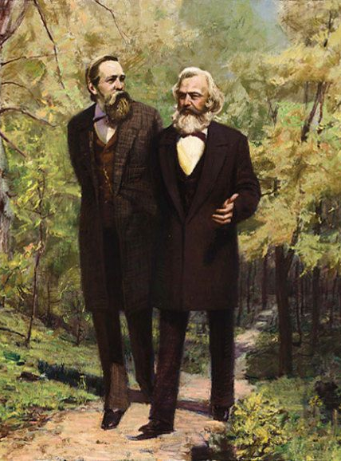
一
什么是马克思主义
马克思主义是由马克思和恩格斯创立并为后继者所不断发展的科学理论体系；
是关于自然、社会和人类思维发展一般规律的学说，是关于社会主义必然代替资本主义、最终实现共产主义的学说；
是关于无产阶级解放、全人类解放和每个人自由而全面发展的学说；
是无产阶级政党和社会主义国家的指导思想，是指引人民创造美好生活的行动指南。

Slide 5

一、什么是马克思主义
马克思主义哲学
马克思主义政治经济学
马克思主义
是一个博大精深的理论体系
科学社会主义
历史学、政治学、法学、文化学、新闻学、军事学等

Slide 6
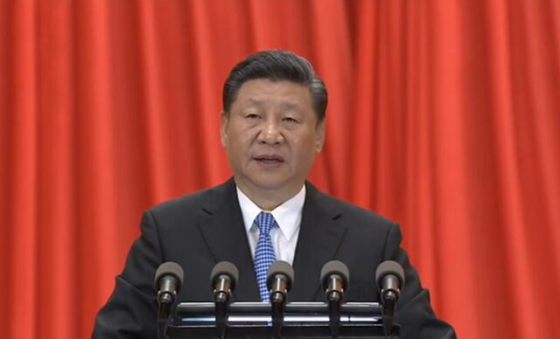
一、什么是马克思主义
习近平指岀：马克思主义理论体系和知识体系博大精深，涉及自然界、人类社会、人类思维各个领域，涉及历史、经济、政治、文化、社会、生态、科技、军事、党建等各个方面，不下大气力、不下苦功夫是难以掌握真谛、融会贯通的。

Slide 7

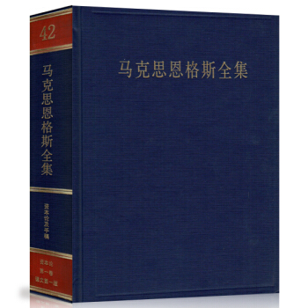
一、什么是马克思主义
马克思、恩格斯著作
新中国成立后，为了推进马克思列宁主义理论学习和研究，党中央决定成立中共中央编译局，以便有计划有系统地编译马列主义经典著作。《马克思恩格斯全集》中文第一版包括2000多篇著作、4000多封书信以及400多篇其他相关文献，1956年开始出版，1985年出齐50卷，总计3200余万字。中文第一版计划岀版70卷，分为四个部分，即著作、《资本论》及其手稿、书信、笔记，1995年推出首批卷次，迄今已经出版30多卷，该版以《马克思恩格斯全集》历史考证版（MEGA²）为蓝本，同时参考德文版、英文版、俄文版等版本；全部文献均按原著文字进行翻译校订力求更加准确地反映经典作家的原意和风格。

Slide 8
一、什么是马克思主义
马克思主义基本原理是对马克思主义立场、观点、方法的集中概括，是马克思主义在其形成、发展和运用过程中经过实践反复检验而确立起来的具有普遍真理性的理论。它体现马克思主义的根本性质和整体特征，体现马克思主义科学性和革命性的统一。相对于特定历史条件下所作的个别理论判断和具体结论，马克思主义基本原理具有普遍的、根本的和长远的指导意义。

Slide 9
一、什么是马克思主义
基本立场：马克思主义观察、分析和解决问题的根本立足点和出发点。马克思主义以无产阶级的解放和全人类的解放为己任，以人的自由全面发展为美好目标，以人民为中心，一切为了人民，一切依靠人民，全心全意为人民谋幸福。
基本观点：是关于自然、社会和人类思维发展一般规律的科学认识，是对人类思想成果和社会实践经验的科学总结：关于世界统一于物质、物质决定意识的观点，关于事物矛盾运动规律的观点，关于实践和认识辩证关系的观点等。
基本方法：建立在辩证唯物主义和历史唯物主义的世界观和方法论基础上，指导我们正确认识世界和改造世界：实事求是的方法、辩证分析的方法、社会基本矛盾和主要矛盾分析的方法等。

Slide 10
二
马克思主义的创立与发展
马克思主义的创立
马克思主义的发展

Slide 11
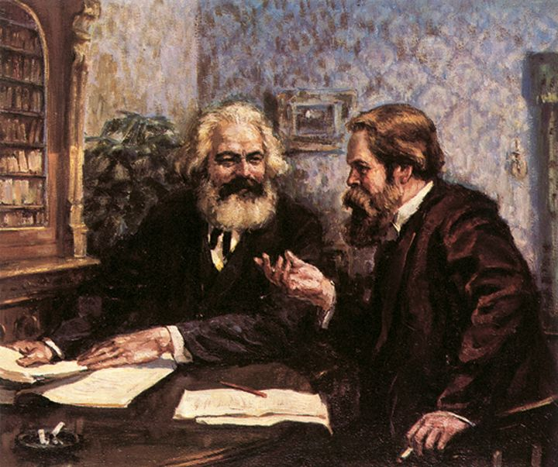
二、马克思主义的创立与发展
马克思主义的创立
马克思主义产生于19世纪40年代，创始人是马克思和恩格斯。马克思主义的产生具有深刻的社会根源、阶级基础和思想渊源。

Slide 12
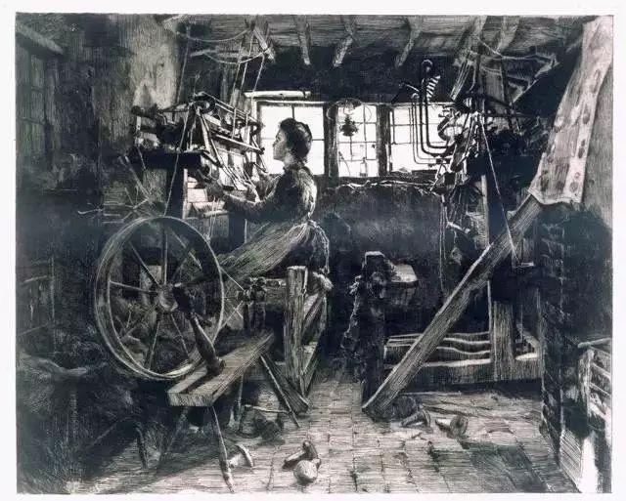
二、马克思主义的创立与发展
马克思主义的创立
社会根源
资本主义生产方式一方面带来了社会化大生产的迅猛发展，另一方面又造成了深重的社会灾难。
第一，社会两极分化，工人极端困苦。机器大工业的发展，不仅没有改善工人的劳动和生活条件，而且使工人成为机器的附庸。资本家釆取延长劳动时间、增大劳动强度、降低工人工资、廉价雇佣女工和童工等手段，拼命压榨工人血汗，无产阶级与资产阶级的矛盾不断加剧。
第二，周期性经济危机频繁爆发。英国在工业革命开始后，曾多次发生局部性经济危机。每一次经济危机都对社会造成巨大的破坏。

Slide 13
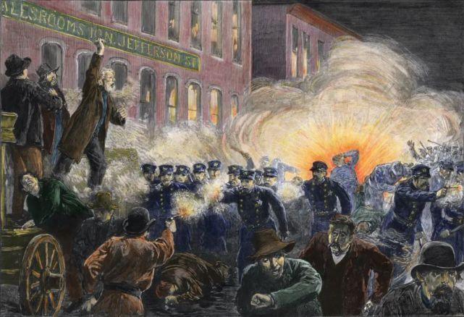
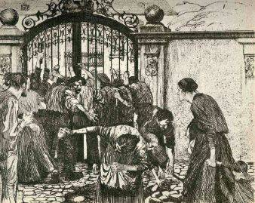
二、马克思主义的创立与发展
马克思主义的创立
阶级基础
无产阶级在反抗资产阶级剥削和压迫的斗争中，逐步走向自觉，并迫切渴望科学的理论指导。资本主义的残酷压榨引发了工人的反抗，19世纪30—40年代，法国、英国、德国接连爆发了无产阶级反对资本主义制度的斗争。1831年法国里昂工人举行了第—次起义，1834年举行第二次宪章运动；
1831年法国里昂工人起义
1844年德国西里西亚的纺织工人举行起义。法国、英国、德国工人运动的兴起，标志着现代无产阶级作为独立的政治力量登上了历史舞台。觉醒了的无产阶级迫切需要总结和升华自身的斗争经验，形成科学的革命理论，以指导自身的解放斗争。
1844年德国西里西亚的纺织工人举行起义

Slide 14
二、马克思主义的创立与发展
马克思主义的创立
直接的理论来源：
19世纪三大先进思潮
德国古典哲学
辩证法思想
英国古典政治经济学
分析资本主义生产关系劳动创造价值的思想
英法空想社会主义
对资本主义社会的批判对未来新社会的展望
自然科学前提
19世纪三大科学发现
细胞学说、能量守恒与转化定律、生物进化论
更广泛的思想来源
古希腊罗马哲学、文艺复兴运动的思想成果、法国复辟时期历史学家的进步思想等
思想渊源

Slide 15
二、马克思主义的创立与发展
马克思主义的创立
面对时代提出的“资本主义向何处去、人类向何处去”的课题，当时占主流地位的资产阶级思想家无能为力。他们热衷于赞美资本主义，对尖锐的社会矛盾视而不见，而且无产阶级运动的兴起又使他们感到了巨大的威胁，因而政治立场更趋保守和反动，竭力为资本主义辩护。时代课题吸引着马克思和恩格斯，工人运动召唤着马克思和恩格斯。两位胸怀伟大理想的年轻思想家以自觉的历史担当，迎接时代的挑战，成为新理论的创立者。

Slide 16
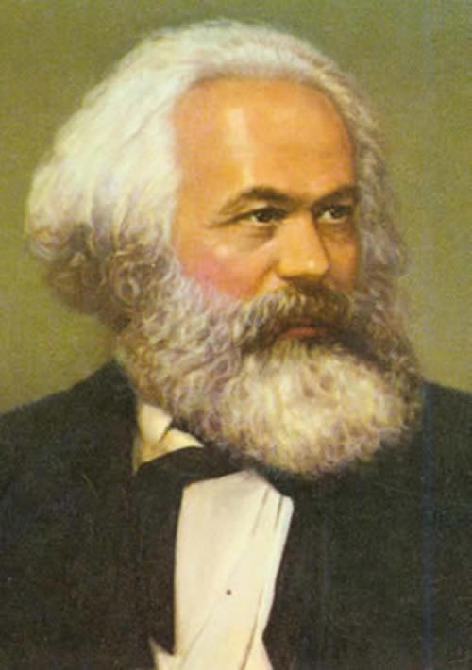
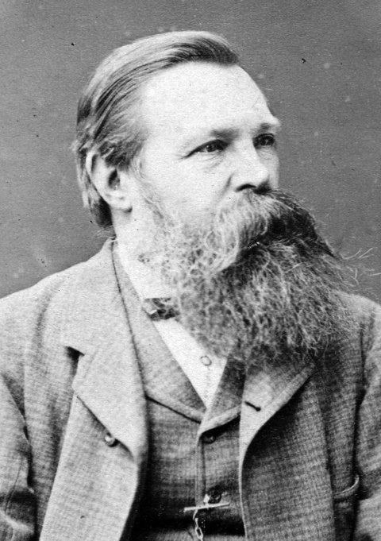
二、马克思主义的创立与发展
马克思主义的创立
马克思于1818年5月5日岀生在特利尔城的一个律师家庭。他博览群书，并取得博士学位。毕业后为《莱茵报》写稿并成为该报编辑，在报纸上为穷苦农民的利益辩护，反对封建专制压迫。报纸被查封后，马克思前往巴黎，接触到新的思潮，同时参与了工人运动。
恩格斯于1820年11月28日出生在巴门市的一个工厂主家庭。中学没有毕业就不得不遵从父命去学习经商。但他酷爱学习通过自学掌握了渊博的知识。在英国经商期间，恩格斯深入考察了英国工人阶级当时的状况并参与工人运动。
卡尔·马克思
弗里德里希·恩格斯
1818年5月－1883年3月
1820年11月－1895年8月

Slide 17
二、马克思主义的创立与发展
马克思主义的创立
马克思和恩格斯并不是先知先觉的圣人，他们从小面对的也是一个充满矛盾的现实世界，在家庭、学校和社会的影响下，也曾接受过那个时代的唯心主义和资产阶级民主主义思想。但是资本主义制度的弊端和劳动群众渴求解放的呼声，促使他们立志进行社会变革，并走上求索科学真理的道路。他们通过不倦的理论求索和实践体验，特别是通过对工人生活和斗争的考察和总结，实现了世界观和政治立场的彻底转变。

Slide 18
二、马克思主义的创立与发展
马克思主义的创立
马克思和恩格斯发表在1844年2月《德法年鉴》上的论文表明，他们完成了从唯心主义向唯物主义、从革命民主主义向共产主义的转变，为创立马克思主义奠定了思想前提。
1844年8月底，马克思和恩格斯在巴黎会面。这次会面使他们发现彼此的基本观点完全一致，从此开始了毕生的合作。
他们先是在巴黎合写了《神圣家族》一书，接着又在布鲁塞尔合写了《德意志意识形态》。后者首次系统阐述了历史唯物主义的基本观点，实现了历史观上的伟大变革。
马克思、恩格斯接受国际性工人组织“正义者同盟”的邀请，将其改组为“共产主义者同盟”，并为其起草了世界上第一个无产阶级政党的党纲——《共产党宣言》。
1848年2月，《共产党宣言》发表，标志着马克思主义的公开问世。

Slide 19
二、马克思主义的创立与发展
马克思主义的创立
《共产党宣言》发表的时候，正值1848年欧洲革命爆发。马克思、恩格斯领导共产主义者同盟投身于这场规模巨大的资产阶级革命。为了阐明无产阶级在资产阶级革命中的策略，指导工人的斗争，马克思、恩格斯回到德国科隆，创办了《新莱茵报》。报纸停刊后，他们到革命地区活动，恩格斯还参与了起义并受到通缉。革命失败后，他们流亡英国，总结1848年革命的经验，丰富了无产阶级革命的理论。
后来，马克思留在伦敦开展理论研究，指导革命运动，恩格斯去曼彻斯特进入父亲合股的企业，从经济上对马克思提供有力的支持，同时从事理论研究和革命活动。马克思进行了全面深入的政治经济学研究，撰写了《资本论》并出版了第一卷，系统阐述了剩余价值学说，揭示了资本主义生产关系的秘密。唯物史观和剩余价值学说是马克思一生的两个伟大发现。

Slide 20
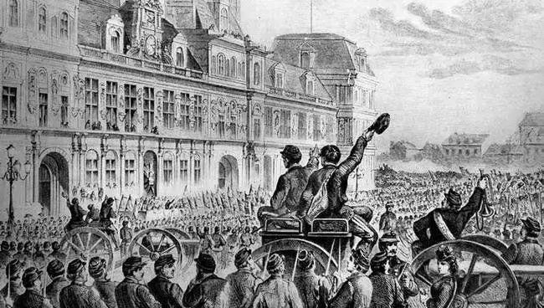
二、马克思主义的创立与发展
马克思主义的创立
1864年9月国际工人协会（第一国际）在英国成立。马克思是协会的灵魂，为协会起草了大量重要文件。1871年3月，巴黎工人起义并成立巴黎公社，马克思代表第一国际写出了著名的《法兰西内战》，高度赞扬了巴黎工人的伟大创举，科学总结了巴黎公社的历史经验。该书与几年后他写的《哥达纲领批判》一起，进一步丰富了科学社会主义学说。1876—1878年，恩格斯写出了《反杜林论》，全面阐述了马克思主义理论体系。
巴黎公社革命：无产阶级夺取政权的第一次伟大尝试

Slide 21
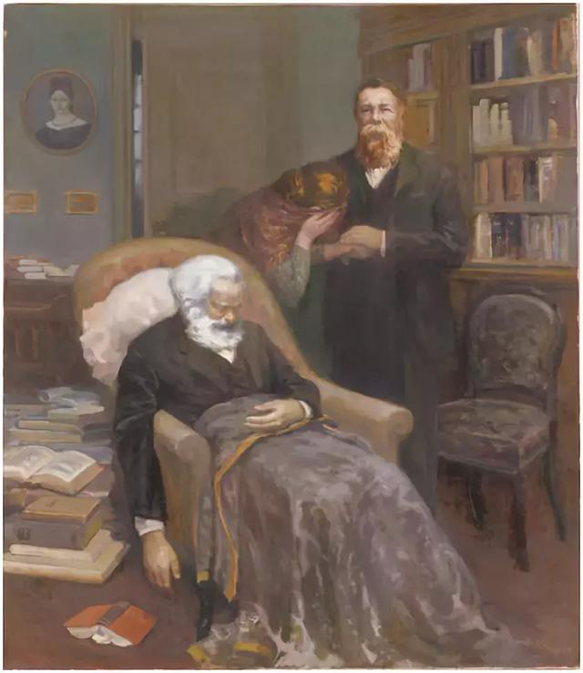
二、马克思主义的创立与发展
马克思主义的创立
长期繁重的工作损害了马克思的健康，但他即使在多病的晚年，也没有停止奋斗。他一边为各国工人运动担当顾问，一边继续写作《资本论》，同时还向新的知识领域进军，阅读了大量人类学和历史学著作并作了数量庞大的笔记。
1883年3月14日马克思逝世后，恩格斯承担起指导国际工人运动的重任，并整理出版了《资本论》第二、三卷，写出了《家庭、私有制和国家的起源》《路德维希·费尔巴哈和德国古典哲学的终结》等著作，进一步发展了马克思主义理论。1895年8月5日，恩格斯与世长辞。
1883年3月14日马克思逝世

Slide 22
二、马克思主义的创立与发展
马克思主义的发展
19世纪70年代到20世纪初，是西方科学技术取得重要成果的时期。科学技术的发展有力地推动了生产规模的扩大，使生产和资本日益集中，从而出现资本垄断的局面，资本主义从自由竞争阶段进入垄断阶段。垄断组织的迅速发展，加剧了资本主义各国之间经济政治发展的不平衡，并导致了第一次世界大战的爆发。战争加剧了帝国主义国家内部的矛盾，客观上造成了社会主义革命的有利形势。俄国成为帝国主义各种矛盾的焦点与集合点，并因此成为帝国主义体系中最薄弱的环节，这就为无产阶级革命首先在俄国发生并取得胜利创造了有利的条件。

Slide 23
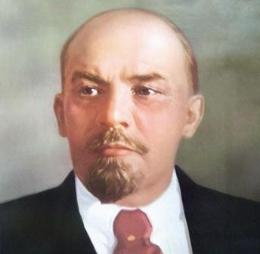
二、马克思主义的创立与发展
马克思主义的发展
列宁以一个真正马克恩主义者的态度深刻分析了19世纪末20世纪初世界历史条件的变化，认为资本主义发达国家已经发展到帝国主义阶段，经济政治发展的不平衡已成为资本主义发展的绝对规律。除无产阶级和资产阶级的矛盾外，帝国主义和殖民地半殖民地国家的民族矛盾成为资本主义世界的又一重大矛盾。由此，他科学地剖析了帝国主义的经济基础、深刻矛盾和统治危机，提出了社会主义革命可能在一国或数国首先发生并取得胜利的论断。

Slide 24
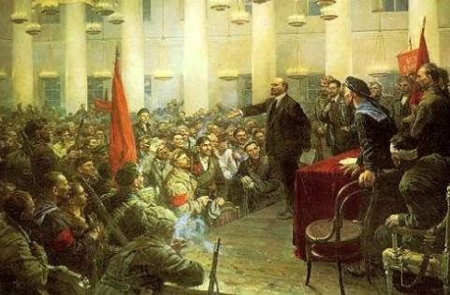
二、马克思主义的创立与发展
马克思主义的发展
十月革命
1917年，列宁和布尔什维克党不失时机地领导俄国工人阶级和革命人民夺取了十月社会主义革命的胜利，使社会主义从理想开始变为现实，从而开创了世界历史的新纪元。

Slide 25
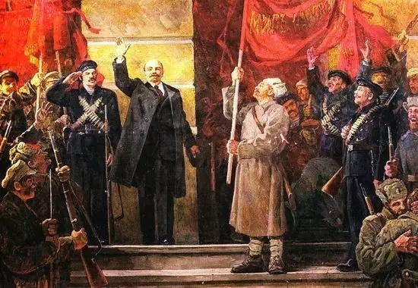
二、马克思主义的创立与发展
马克思主义的发展
十月革命胜利后，对于经济文化相对落后的国家如何向社会主义过渡和建设社会主义，列宁和俄共（布）又作了有益的探索。列宁在领导俄国革命和建设的过程中，把马克思主义基本原理与俄国实际相结合，创立了列宁主义，把马克思主义发展到一个新的历史阶段。

Slide 26
二、马克思主义的创立与发展
马克思主义的发展
十月革命一声炮响，给中国送来了马克思列宁主义。“十月革命帮助了全世界的也帮助了中国的先进分子，用无产阶级的宇宙观作为观察国家命运的工具，重新考虑自己的问题。”
中国共产党从成立起，就把马克思列宁主义确立为指导思想，并在不断探索中把马克思主义基本原理同中国具体实际相结合，领导全国各族人民取得了革命、建设、改革的伟大胜利，并不断推进马克思主义中国化，产生了毛泽东思想、邓小平理论、“三个代表”重要思想、科学发展观、习近平新时代中国特色社会主义思想，丰富和发展了马克思主义。

Slide 27
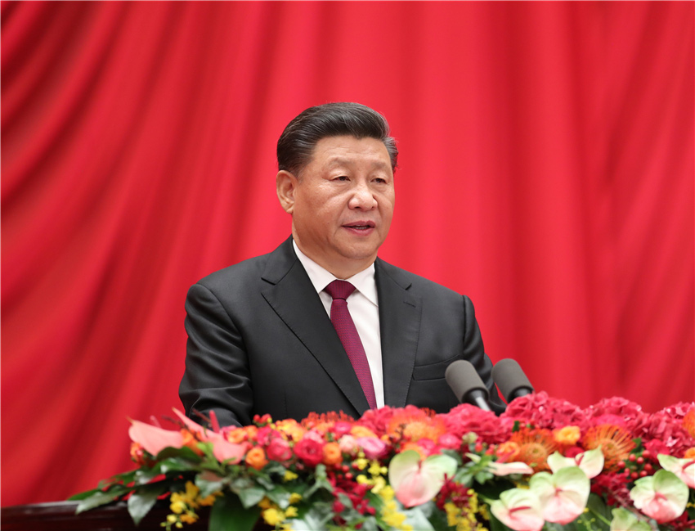
二、马克思主义的创立与发展
马克思主义的发展
习近平新时代中国特色社会主义思想是马克思主义中国化最新理论成果，是党和人民实践经验和集体智慧的结晶，是中国特色社会主义理论体系的重要组成部分，是全党全国人民为实现中华民族伟大复兴而奋斗的行动指南。这一思想是当代中国马克思主义、21世纪马克思主义，为马克思主义的发展作出了时代性、原创性贡献。

Slide 28
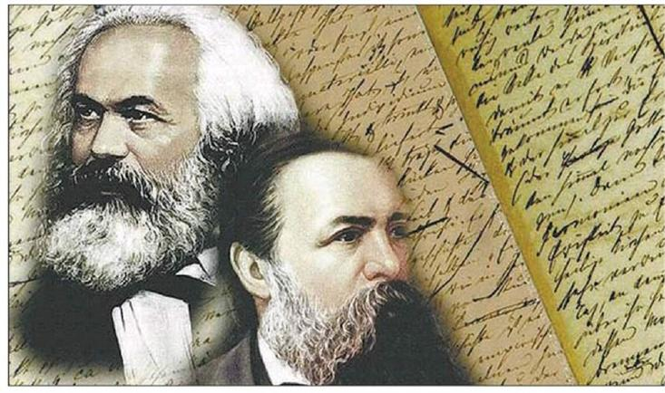
三
马克思主义的鲜明特征
科学性
人民性
实践性
发展性

Slide 29
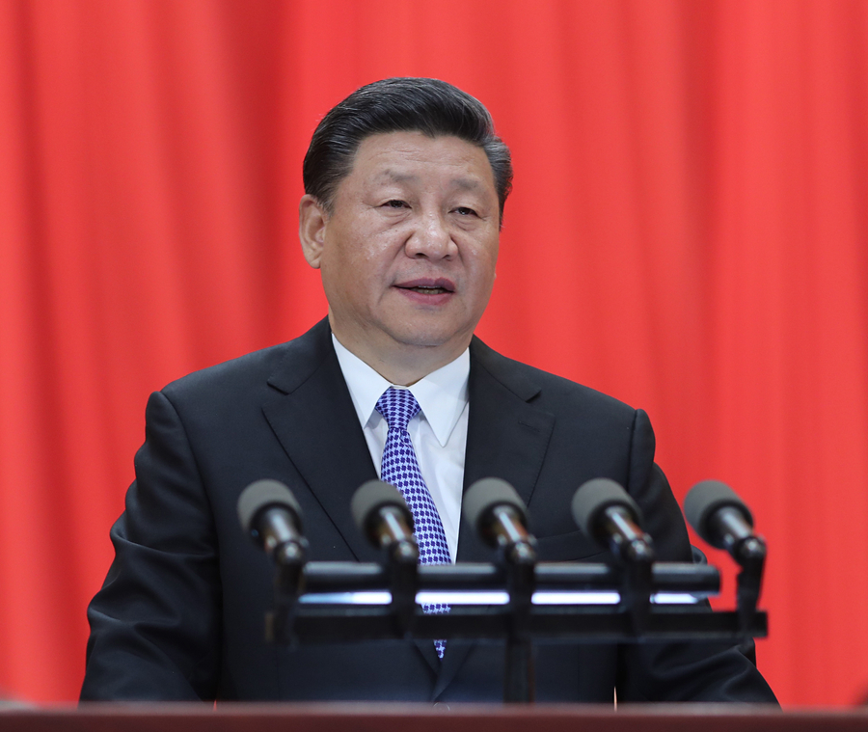
三、马克思主义的鲜明特征
马克思主义是科学的理论，创造性地揭示了人类社会发展规律。
马克思主义是人民的理论，第一次创立了人民实现自身解放的思想体系。
马克思主义是实践的理论，指引着人民改造世界的行动。
马克思主义是不断发展的开放的理论，始终站在时代前沿。
——习近平在纪念马克思诞辰200周年大会上的讲话

Slide 30
三、马克思主义的鲜明特征
科学性
马克思主义是对自然、社会和人类思维发展本质和规律的正确反映。它是在社会实践和科学发展的基础上产生的，并在自身发展过程中不断总结实践经验，吸取自然科学和社会科学发展的最新成就。马克思主义具有科学的世界观和方法论基础，即辩证唯物主义和历史唯物主义，这是马克思主义的一个突出特征和理论优势，也是马克思主义科学性的重要体现。马克思主义理论是一个逻辑严密的有机整体，它的形式是主观的，但内容是客观的，它以事实为依据、以规律为对象，并以实践为检验标准。马克思主义的发展具有科学探索性，是一个不断探索和掌握客观规律的过程。

Slide 31
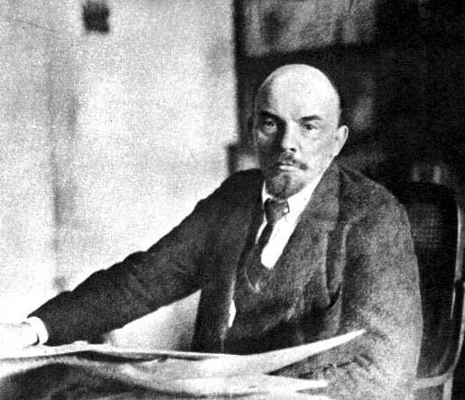
三、马克思主义的鲜明特征
科学性
“马克思的哲学是完备的哲学唯物主义，它把伟大的认识工具给了人类，特别是给了工人阶级。”
——列宁

Slide 32
三、马克思主义的鲜明特征
人民性
人民至上是马克思主义的政治立场。马克思主义政党把人民放在心中最高位置，一切奋斗都致力于实现最广大人民的根本利益。之所以如此，是因为人民群众是历史的创造者，是社会主义事业的依靠力量。需要指出的是，马克思主义的人民性是以阶级性为深刻基础的，是无产阶级先进性的体现。马克思主义是无产阶级的世界观，是关于无产阶级解放的学说，无产阶级解放和全人类解放是完全一致的。只有无产阶级这样的先进阶级，才能领导全人类解放的伟大事业；而无产阶级也只有解放全人类，才能彻底解放自己。反对私有制社会特别是资本主义社会的经济剥削和政治压迫，建立社会主义社会，最终实现共产主义，这既是无产阶级解放的事业，也是广大人民群众和全人类解放的事业。

Slide 33
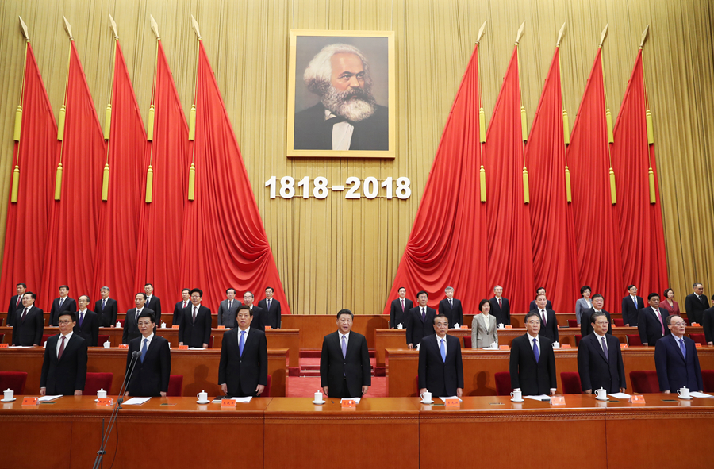
三、马克思主义的鲜明特征
人民性
马克思主义第一次站在人民的立场探求人类自由解放的道路，以科学的理论为最终建立一个没有压迫、没有剥削、人人平等、人人自由的理想社会指明了方向。
——习近平

Slide 34
三、马克思主义的鲜明特征
实践性
马克思主义是从实践中来、到实践中去、在实践中接受检验，并随实践而不断发展的学说。从马克思主义的使命和作用来说，它不是书斋中的学问不是一种纯粹解释世界的学说，而是直接服务于无产阶级和人民群众改造世界的实践活动的科学理论。
从马克思主义的内容来看，实践观点是马克思主义首要的和基本的观点，这一基本观点体现在马克思主义全部思想内容之中。马克思主义具有突出的实践精神，它始终强调理论与实践的统一，始终坚持与社会主义实际运动紧密结合。可以说，以马克思主义为指导的世界社会主义运动，本身就是马克思主义的实践形态。

Slide 35
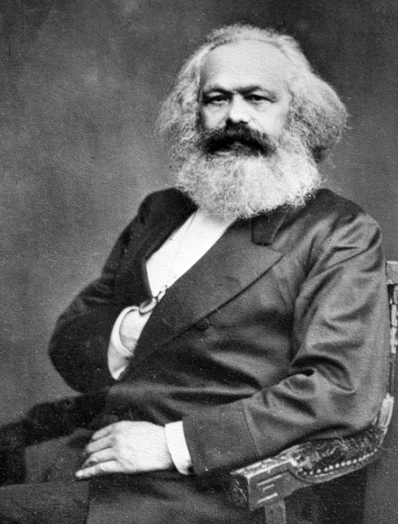
三、马克思主义的鲜明特征
实践性
“哲学家们只是用不同的方式解释世界，而问题在于改变世界。”
——马克思
“马克思主义具有鲜明的实践品格，不仅致力于科学‘解释世界’，而且致力于积极‘改变世界’。”
——习近平

Slide 36
三、马克思主义的鲜明特征
发展性
马克思主义是不断发展的学说，具有与时俱进的理论品质。马克思主义是时代的产物，并随着时代、实践和科学的发展而不断发展。马克思主义理论体系是开放的，它不断吸取人类最新的文明成果来充实和发展自己。马克思主义在指导人们认识世界和改造世界的过程中，在指导社会主义事业发展的过程中，不断与时代特征和各国具体实际相结合，得到丰富和发展，并形成新的理论成果。马克思主义在指导中国革命、建设、改革的过程中，形成了一系列马克思主义中国化理论成果，鲜明地体现了马克思主义创新发展的品格。当今世界和我们所处的新时代，同过去相比发生了深刻的变化。无论从国际还是从国内看，我们都面临着许多新情况新问题，需要从理论和实践上作出回答并加以解决，为此必须坚持与时俱进，继续丰富和发展马克思主义。

Slide 37
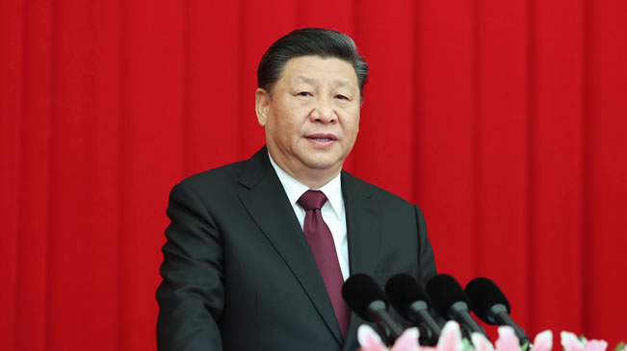
三、马克思主义的鲜明特征
发展性
“一部马克思主义发展史就是马克思、恩格斯以及他们的后继者们不断根据时代、实践、认识发展而发展的历史，是不断吸收人类历史上一切优秀思想文化成果丰富自己的历史。因此，马克思主义能够永葆其美妙之青春，不断探索时代发展提出的新课题、回应人类社会面临的新挑战。”
——习近平

Slide 38
三、马克思主义的鲜明特征
发展性
马克思主义的鲜明特征，如果用一句话来概括就是科学性与革命性的统一。马克思主义科学理论在指导无产阶级和人民群众进行伟大社会革命的过程中，其人民性、实践性和发展性集中地体现为革命性。革命性是马克思主义的内在品质，是马克思主义的人民性、实践性和发展性的应有之义和必然要求。在无产阶级解放斗争和社会主义事业发展的任何时期都必须始终坚持马克思主义的革命性，发扬马克思主义的革命精神。
同时要牢记，马克思主义的革命性是建立在科学性基础上的，是与科学性高度统—的。列宁指出，马克思主义“对世界各国社会主义者所具有的不可遏止的吸引力，就在于它把严格的和高度的科学性（它是社会科学的最新成就）同革命性结合起来，并且不仅仅是因为学说的创始人兼有学者和革命家的品质而偶然地结合起来，而是把二者内在地和不可分割地结合在这个理论本身中”。

Slide 39
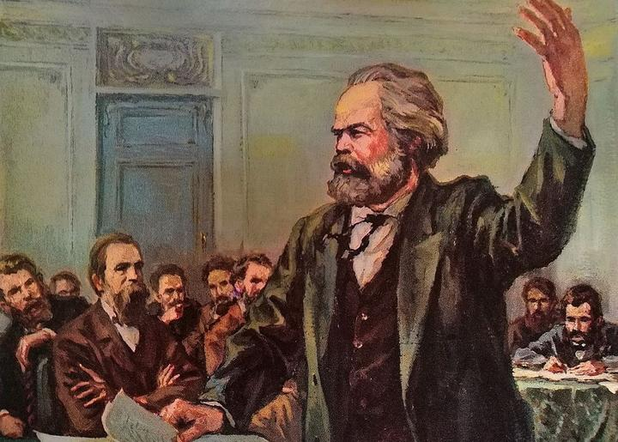
四
马克思主义的当代价值
马克思主义的当代价值
指引当代中国发展的行动指南
引领人类社会逬步的科学真理

Slide 40
四、马克思主义的当代价值
马克思主义自诞生以来，在世界上产生了巨大的影响，改变了世界的尤其是中国的历史进程。时代在变化，社会在发展，马克思主义基本原理依然是科学真理。马克思主义在当今世界不但没有过时，而且日益焕发出旺盛的生命力。

Slide 41
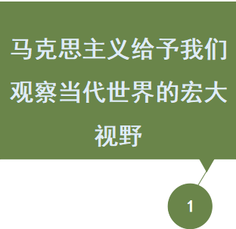
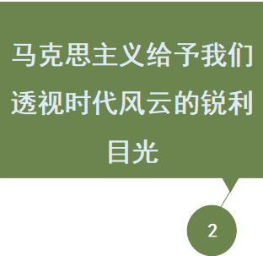
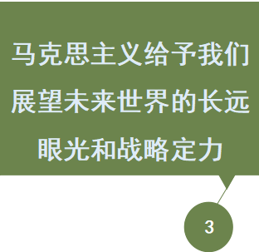
四、马克思主义的当代价值
观察当代世界变化的认识工具

Slide 42

四、马克思主义的当代价值
指引当代中国发展的行动指南
马克思主义是指引当代中国发展的精神旗帜
马克思主义传入中国，使中华民族在精神上从被动转为主动。中国共产党在马克思主义指导下，带领中国人民取得了革命、建设、改革的伟大胜利，我国社会发生了翻天覆地的历史性变化，中国人民实现了从站起来、富起来到强起来的伟大飞跃，中华民族伟大复兴进入了不可逆转的历史进程。我国现代化建设取得的举世瞩目的伟大成就，是马克思主义的现实指导作用和当代价值最直接、最可靠的证明。在当代中国，马克思主义仍然是指引我们发展的旗帜。不论前进的道路上遇到怎样的困难和挑战，只要我们高举马克思主义的旗帜，高举中国特色社会主义的旗帜，就不会迷失方向，就不会失去信仰。

Slide 43
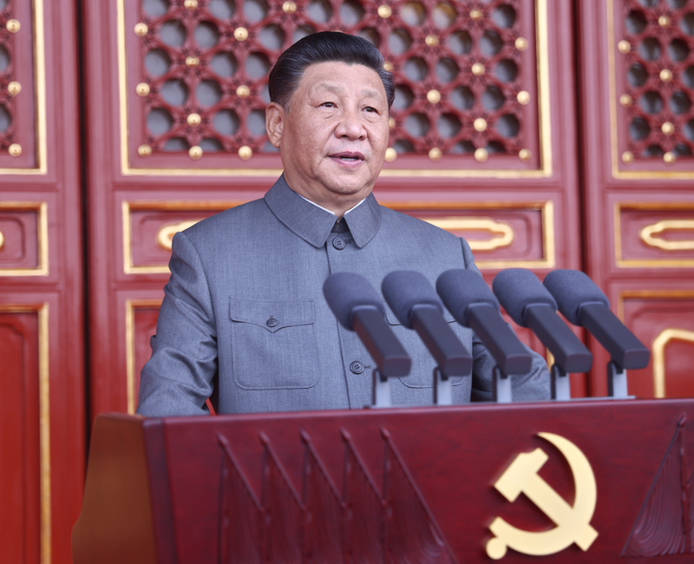
四、马克思主义的当代价值
指引当代中国发展的行动指南
中国共产党为什么能，中国特色社会主义为什么好，归根到底是因为马克思主义行！
——习近平在庆祝中国共产党成立100周年大会上的讲话

Slide 44
四、马克思主义的当代价值
指引当代中国发展的行动指南
马克思主义是推动当代中国发展的精神动力
人民有信仰，民族就有希望，国家就有力量。对马克思主义的信仰是中国革命、建设、改革的强大精神动力。习近平指出：“广大党员、干部理想信念坚定、干事创业精气神足，人民群众精神振奋、发愤图强，就可以创造出很多人间奇迹。”党的十九大强调了“不忘初心、牢记使命”的意义，指岀：“中国共产党人的初心和使命，就是为中国人民谋幸福，为中华民族谋复兴。这个初心和使命是激励中国共产党人不断前进的根本动力。全党同志一定要永远与人民同呼吸、共命运、心连心，永远把人民对美好生活的向往作为奋斗目标，以永不懈怠的精神状态和一往无前的奋斗姿态，继续朝着实现中华民族伟大复兴的宏伟目标奋勇前进。”

Slide 45
四、马克思主义的当代价值
指引当代中国发展的行动指南
马克思主义是引领当代中国实践的行动指南
马克思主义是我们的“看家本领”，掌握了这一本领，就能够以更宽广的视野、更长远的眼光来思考和把握未来发展面临的一系列重大问题，应对重大挑战，抵御重大风险，克服重大阻力，解决重大矛盾。正是在马克思主义的指导下，中国共产党领导全国各族人民持续走向繁荣富强，我国综合国力和人民生活水平大幅提升。没有马克思主义的思想武器，没有马克思主义中国化的理论创新，就不会有我国改革开放和现代化建设的成功。今天，马克思主义已深深扎根于中国，它指导实践的威力已经得到了充分的证明，并将继续指引我们走向更加光明的未来。

Slide 46
四、马克思主义的当代价值
引领人类社会进步的科学真理
人类历史发展到今天，与马克思所处的时代相比已经发生了巨大而深刻的变化，但从人类历史发展的大视野来看，世界仍然处于马克思主义所指明的从资本主义走向社会主义的大时代。马克思主义所揭示的人类社会发展规律，所揭示的社会主义代替资本主义的历史趋势，依然存在并发生作用。马克思主义仍然是当今时代的真理。
人类的未来仍然需要马克思主义的指引。马克思主义致力于探寻人类社会的奥秘，揭示人类历史的规律，指明人类前进的方向，它的基本结论和方法中所蕴含的历史洞见和历史智慧，所展现的真理魅力和真理光芒，对于人类走向未来具有不可或缺的启示和引领价值。我们要用马克思主义观察时代、把握时代、引领时代，把中国特色社会主义和人类进步事业不断推向前进。

Slide 47
五
自觉学习和运用马克思主义
努力学习和掌握马克思主义的基本立场、观点、方法
努力学习和掌握马克思主义中国化的理论成果
坚持理论联系实际的马克思主义学风
自觉将马克思主义内化于心、外化壬行

Slide 48
五、自觉学习和运用马克思主义
青年是祖国的未来、事业的希望。新时代中国大学生的素质尤其是思想政治素质如何，关系到实现全面建设社会主义现代化强国的宏伟目标，关系到中华民族的伟大复兴和社会主义事业的光明前景。马克思主义对于当代青年的成长成才具有重要的导引作用，它为青年成长成才指明正确方向、提供思想滋养。学习马克思主义理论有助于青年们树立科学的世界观、人生观和价值观，提高分析和解决问题的能力。

Slide 49
马克思主义的学问博大精深，马克思主义的著作卷帙浩繁，我们很难在有限的时间内全面掌握马克思主义的知识体系。同时，经典作家的个别提法可能会随着时代的变迁而过时，但马克思主义的基本立场、观点、方法具有穿越时空的普遍意义和永恒价值。因此，学习马克思主义，最根本的是要掌握马克思主义的基本立场、观点、方法，领会马克思主义的精髓要义。只有这样，才能形成正确的世界观和方法论，培养科学的思维方式，提高分析问题和解决问题的能力。
努力学习和掌握马克思主义的基本立场、观点、方法

Slide 50
学习马克思主义理论，不仅要学习马克思主义基本原理，而且要学习马克思主义中国化的理论成果。我们党在把马克思主义基本原理同中国具体实际相结合、同中华优秀传统文化相结合的过程中，形成了马克思主义中国化的系列理论成果。学习这些理论成果，特别是学习习近平新时代中国特色社会主义思想，不仅有助于把握马克思主义在中国的运用和发展，而且有助于加深对马克思主义基本原理的理解。当代大学生要把学习马克思主义基本原理与学习马克思主义中国化的理论成果结合起来，并在二者的结合中不断提高自己的思想理论水平。
努力学习和掌握马克思主义中国化的理论成果

Slide 51
学习理论，当然要多读马克思主义经典著作和党的重要文献。但是，马克思主义理论决不只是书本上的学问，更是来自实践又指导实践的行动指南。因此，要学好这一理论，就必须坚持和弘扬理论联系实际的优良学风。一方面，要紧密联系我国社会的客观实际，特别是要联系新时代的新实际，了解我们党的大政方针；另一方面，要紧密联系自身的实际，努力改造自己的主观世界，进一步端正认识，健全人格，提高自身的素质。
坚持理论联系实际的马克思主义学风

Slide 52
学习马克思主义，不能停留在对知识和方法的掌握上，还要内化为信念、外化为行动。要树立科学的理想信念，自觉以马克思主义作为自己的行动指南。习近平指出要扣好人生的第一粒扣子，就是要求我们解决好理想信念冋题。广大青年要牢固树立远大理想和坚定信念，树立科学的世界观、人生观和价值观。同时，要不断增强服务社会的本领，自觉为实现中华民族伟大复兴的中国梦奉献青春、智慧和力量。
自觉将马克思主义内化于心、外化壬行

Slide 53
小结
在中国特色社会主义新时代，青年大学生立志成为能够担当民族复兴大任的时代新人，就需要有宽广的视野、开阔的胸襟和远大的理想，需要关心国家的发展、民族的前途和人类的命运，需要对宇宙、社会和人生有深刻的思考，为此就需要学习和运用马克思主义。我们要用马克思主义观察时代、把握时代、引领时代，把中国特色社会主义和人类进步事业不断推向前进。

Slide 54

思考题
1.什么是马克思主义？马克思主义具有哪些鲜明的特征？
2.1999年，由英国剑桥大学文理学院的教授们发起，就“谁是人类纪元第二个千年第一思想家”进行了校内征询和推选。投票结果是：马克思第一，爱因斯坦第二。随后，英国广播公司以同一问题在全球互联网上公开征询。一个月下来，汇集全球投票结果，仍然是马克思第一，爱因斯坦第二，牛顿和达尔文分别位列第三和第四。这些评选结果对你有何触动和启发？请详细了解评选情况，从与其他上榜思想家的比较中深人认识马克思。

Slide 55
思考题
3.结合当代世界所面临的课题和当代青年所肩负的使命，谈谈马克思主义的当代价值和指导意义。
4.阅读一篇马克思主义经典论著，并谈谈你的阅读感受和收获。

Slide 56
阅读文献
[1]马克思、恩格斯：《共产党宣言》，《马克思恩格斯选集》第一卷，人民出版社2012年版。
[2]恩格斯：《在马克思墓前的讲话》，《马克思恩格斯选集》第三卷，人民出版社2012年版。
[3]列宁：《马克思主义的三个来源和三个组成部分》，《列宁选集》第二卷，人民出版社2012年版。
[4]毛泽东：《改造我们的学习》，《毛泽东选集》第三卷，人民出版社1991年版。
[5]习近平：《在纪念马克思诞辰200周年大会上的讲话》，人民出版社2018年版。
[6]习近平：《学习马克思主义基本理论是共产党人的必修课》，《求是》2019年第22期。
[7]习近平：《在庆祝中国共产党成立100周年大会上的讲话》，人民岀版社2021年版。
料

Slide 57


